Slide 1
Báo cáo đồ án tốt nghiệp
Website cung cấp dịch vụ cho thú cưng Ben’s Store
Giảng viên hướng dẫn:Nguyễn Đức Bình
Sinh viên thực hiện:Nguyễn Quang Hà

Slide 2
Nội dung báo cáo
01
heTổng quan đề tài
02
heCơ sở lí thuyết thực hiện
03
heNội dung thực hiện được
04
heKết luận

Slide 3
Tổng quan về đề tài
Lí do chọn đề tài
Cùng với sự phát triển mạnh mẽ của Internet, ngày nay, việc sở hữu một Website không còn là điều xa lạ, thậm chí trong một số trường hợp còn là tiêu chuẩn bắt buộc đối với doanh nghiệp – công ty trong thời điểm cạnh tranh mang tính toàn cầu như hiện nay.
Một số người có sở thích nuôi thú cưng luôn cần những dịch vụ,trang thiết bị chăm sóc đặc biệt cho thú cưng của họ.
Cần những bài viết về các giống thú cưng và cách chăm sóc.

Slide 4
Tổng quan về đề tài
Mục tiêu đề tài
Cung cấp các danh mục và sản phẩm tương ứng cho khách hàng lựa chọn
Cung cấp những bài viết hay về thú cưng
Về lập trinh:nắm được kiến thức về php và framework laravel
Có nền tảng để nâng cấp website

Slide 5
Cơ sở lí thuyết thực hiện
Tổng quan về PHP
PHP (Hypertext Preprocessor) là một ngôn ngữ lập trình kịch bản
Được nhúng trong HTML và có thể nằm rải rác trong file HTML
Được tối ưu hóa cho các ứng dụng web, tốc độ nhanh, nhỏ gọn
Thời gian xây dựng sản phẩm tương đối ngắn hơn so với các ngôn ngữ khác
Hoạt động theo mô hình client-server

Slide 6
Cơ sở lí thuyết thực hiện
Tổng quan về Laravel
Laravel là một PHP framework mã nguồn mở và miễn phí
Mục tiêu hỗ trợ phát triển các ứng dụng web theo kiếm trúc model-view-controller (MVC)
Cú pháp dễ hiểu – rõ ràng , một hệ thống đóng gói modular và quản lý gói phụ thuộc, nhiều cách khác nhau để truy cập vào các cơ sở dữ liệu quan hệ, nhiều tiện ích khác nhau hỗ trợ việc triển khai vào bảo trì ứng dụng

Slide 7
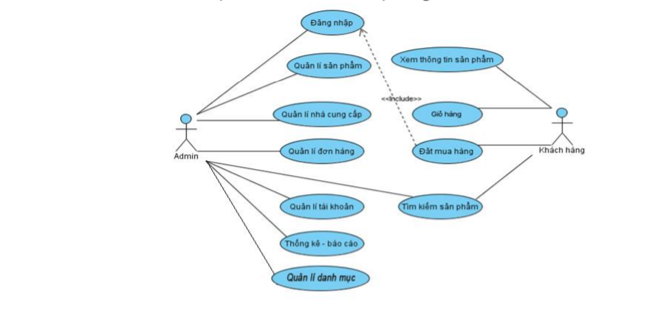
Nội dung thực hiện
Usecase hệ thống

Slide 8
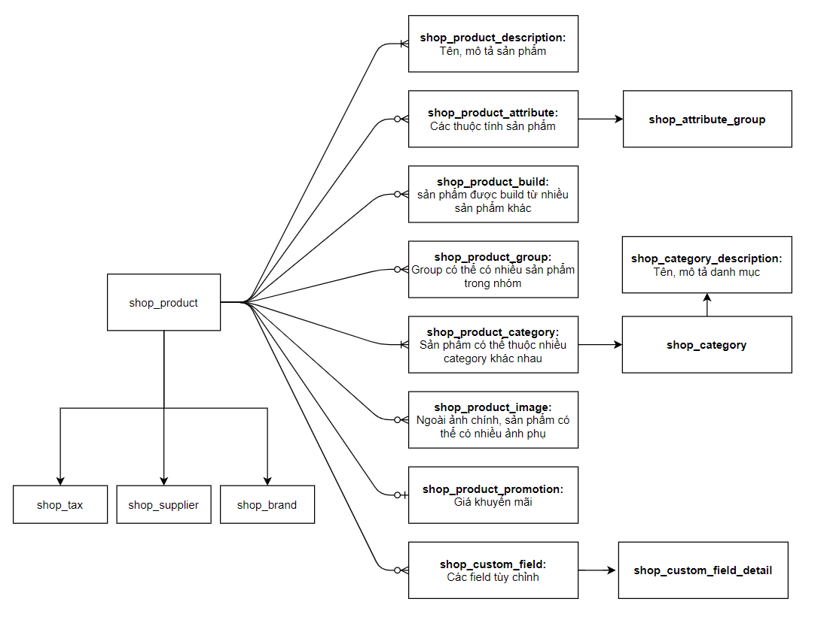
Nội dung thực hiện
Quan hệ dữ liệu sản phẩm

Slide 9
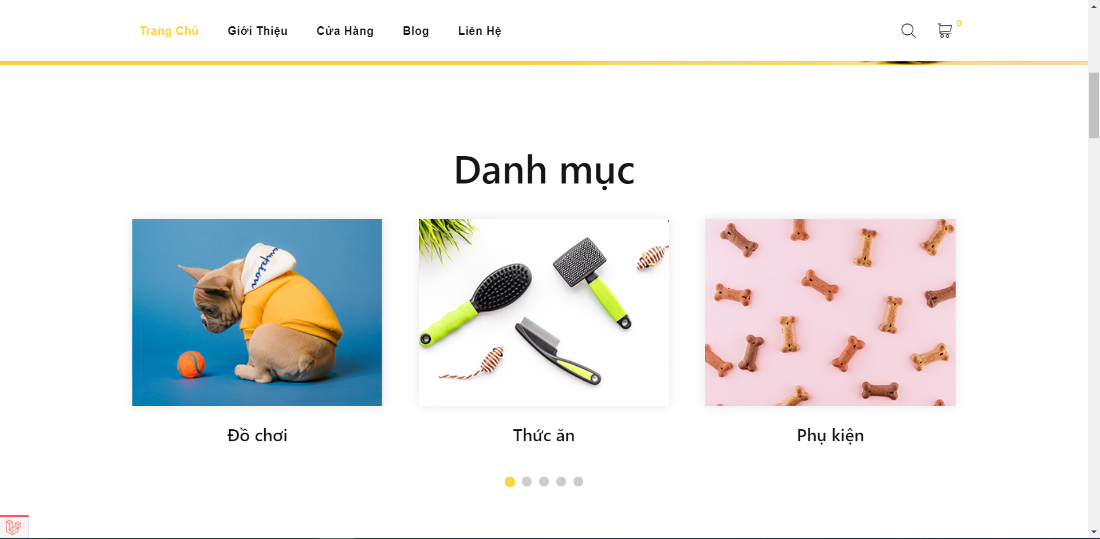
Nội dung thực hiện
Hình ảnh trang chủ

Slide 10
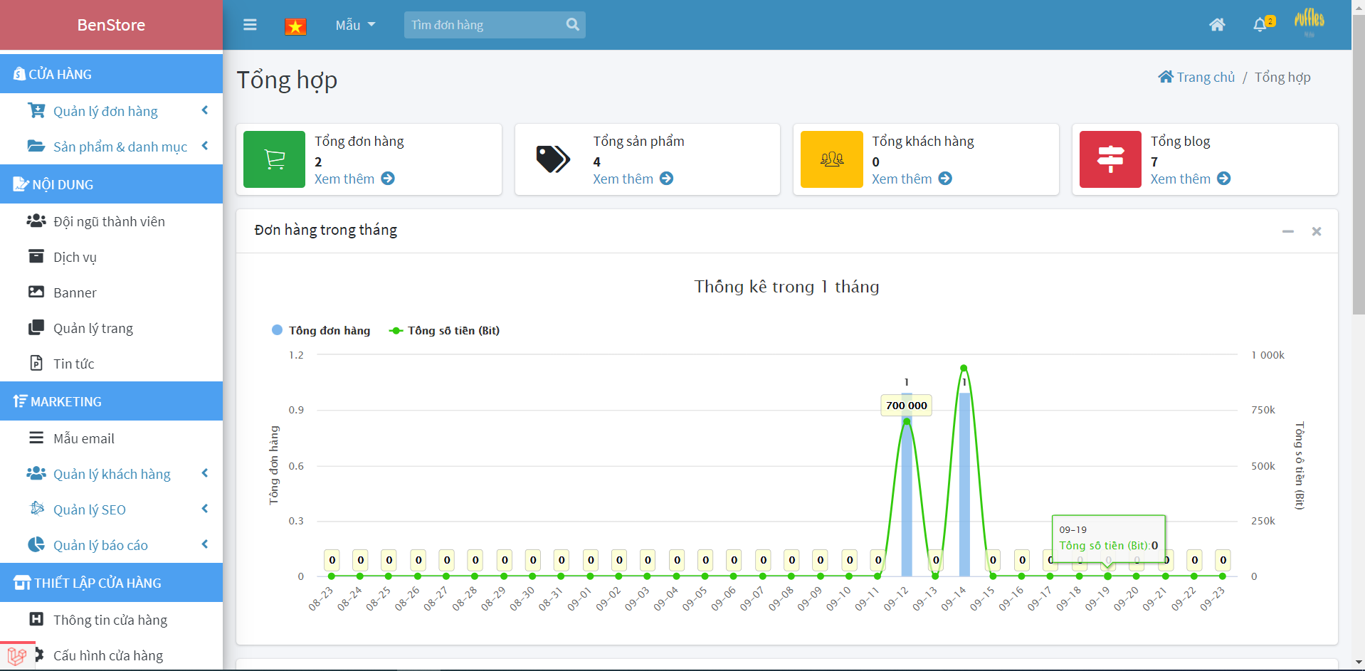
Nội dung thực hiện
Hình ảnh giao diện admin

Slide 11
Kết luận
Mặt tích cực
Sau một thời gian tập trung triển khai đề tài, em đã hoàn thành được Xây dựng website cung cấp dịch vụ cho thú cưng Ben’s Store với giao diện đẹp, các thao tác sử dụng dễ dàng, thân thiện với người dùng
Em có thêm những kỹ năng nền tảng để xây dựng được một website bằng ngôn ngữ PHP và MySQL, áp dụng các kiến thức HTML, CSS và Javascript đã học vào việc phát triển ứng dụng web.
Em cũng đã biết thêm được nhiều kinh nghiệm quý giá khi xây dựng website nói riêng và phát triển phần mềm.

Slide 12
Kết luận
Mặt hạn chế
Tốc độ xử lý chưa cao , vẫn còn một số lỗi phát sinh khi vận hành hệ thống.
Hướng phát triển của đề tài
Sau khi hoàn thành đề tài xây dựng được Xây dựng website bán hàng điện tử Ben’s Store. em sẽ tiếp tục nghiên cứu và phát triển website này nhằm tăng các tính năng và tối ưu hóa tốc độ xử lý để đem lại hiệu quả cao hơn, phát triển để đưa website vào ứng dụng thực tế.

Slide 13
Cảm ơn thầy cô đã lắng nghe

